Slide 1

A Relation-Oriented Clustering Method for Open Relation Extraction
51215901108 柳永翔
Notes:
大家早上好，今天我要讲的论文是....，就是一种开放关系抽取的聚类方法

Slide 2

目录
1、背景
2、相关工作
3、方法
4、实验
5、结论

Slide 3
背景
Relation extraction (RE)
web search
knowledge base completion
question answering
.......
Approaches of open relations
open information extraction
unsupervised relation discovery
self-supervised signals
Notes:
先从背景讲起，RE也就是关系抽取，就是抽取实体与实体之间的关系，它是信息抽取领域的一项关键基本任务，跟网络搜索、知识库构建、问题回答等任务都有很大的关联。一般的关系抽取都是预定义好了一个封闭的关系集合，然后去做分类。而对于开放关系抽取则是给一个预定义关系的数据集和一个新的未知关系的数据集，目的是对新数据集按关系进行聚类。处理开放关系的方法大致可以分为两组：一是开放信息提取，它直接提取相关短语作为不同关系类型的表示；二是无监督关系发现，从高纬度表示中聚类并识别关系。最近，预训练的自监督信号也被用来优化聚类。

Slide 4
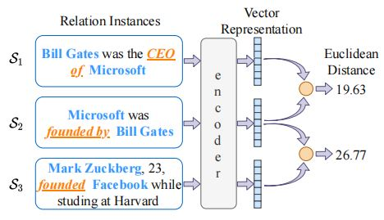
相关工作
自监督信号
Notes:
有人使用自监督信号来优化聚类，但是仍然不能保证学习到的聚类与所需的关系语义类对齐。图中是一个例子，S2和S3是相同的关系，都是建立的意思，理应距离更近，但是，模型输出却是S1和S2距离更近。因为它们有更多的相同或相近的背景词，但这不是我们希望得到的。

Slide 5
方法
问题定义
标注数据集：
未标注数据集：
目标：对
聚类

Slide 6
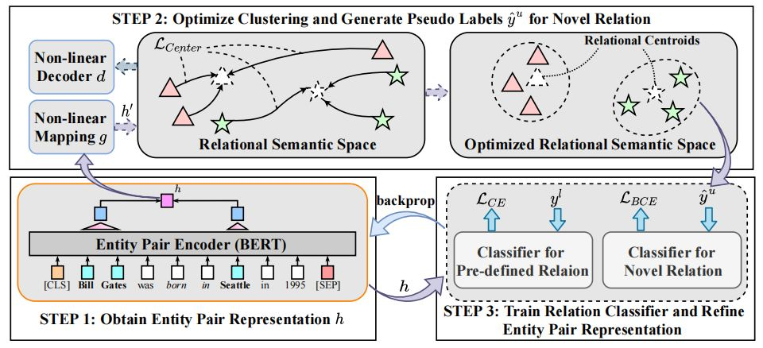
方法
模型结构
Notes:
第一步得到的实体对表征只能反映每个instance的语义相似性，不能很好地反映关系相似性，添加一个非线性映射g，将高维句子表征h映射到低维面向关系的表征h'，整个学习过程是在有标注数据上进行的。
标注数据预训练，无标注新数据聚类，聚类过程中加入标注数据进行联合训练，提高迭代过程中的伪标签可信度。

Slide 7
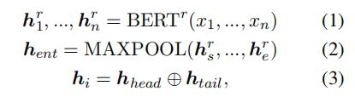
方法
方法主要分为三个步骤：
Step1：BERT编码

Slide 8
方法
Step2：标注数据集的训练
通过第一步得到的实体对表征h只能反映每个instance的语义相似性，不能很好地反映关系相似性。
g(·)
h
h’
Notes:
通过第一步得到的实体对表征只能反映每个instance的语义相似性，不能很好地反映关系相似性。为了解决这个问题，本文通过添加一个非线性映射g，将高维句子表征h映射到低维面向关系的表征h'，整个学习过程是在有标注数据上进行的。优化过程遵循两个思想：

Slide 9
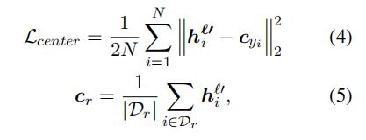

方法
Step2：标注数据集的训练
遵循两个思想：
a. 低维面向关系的表征h'尽可能接近聚类簇的中心
b. 引入一个重构项防止语义空间崩溃
Notes:
b:具体来说，需要添加一个译码器d，将h'反向映射到原始的句子表征h。
我理解主要是为了防止非线性映射之后每个实例的低维语义表征过于接近，造成语义丢失。
最后使用k-means对无标注样本打上伪标签

Slide 10
方法
Step3：聚类优化
两个分类头，一个预定义关系的分类头，一个新关系的分类头
由于难以保持聚类的顺序一致，所以采用了成对相似性来进行学习
Notes:
基本思想是：对于同类样本，希望通过分类器后得到的每个类别的概率分布相似。

Slide 11
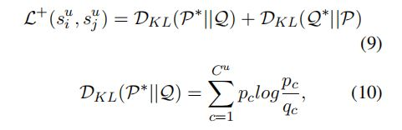
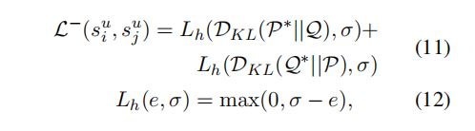
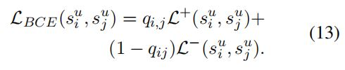
方法
Step3：聚类优化
假设P和Q是一对属于同一个簇的无标注实例的预测概率分布：
假设P和Q是一对属于不同簇的无标注实例的预测概率分布

Slide 12
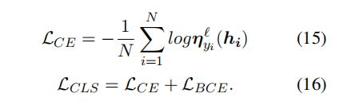
方法
Step3：聚类优化
由于之前step2是在有标注数据上训练的，会产生聚类偏差，很难直接为新的关系生成高质量的伪标签。
因此，聚类优化的过程中引入有标注数据进行联合训练。

Slide 13
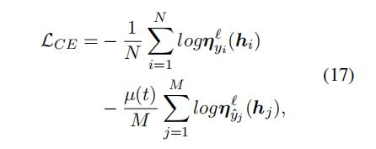
方法
增量学习
在真实场景中，我们希望分类头能够自动扩展，以便同时识别已标注类别和新的类别。
文中利用新类别聚类头产生伪标签，直接扩展分类头。

Slide 14
实验
数据集
FewRel：80种关系类型，每种关系类型有700个实例。
选择60个关系作为已标记，16个关系作为 新关系，并从新关系中选出1600个实例作 为测试集
TACRED：41种关系类型，共21,773个实例。
选择0-30作为已标记，31-40作为新关系， 新关系中选择15％作为测试集

Slide 15
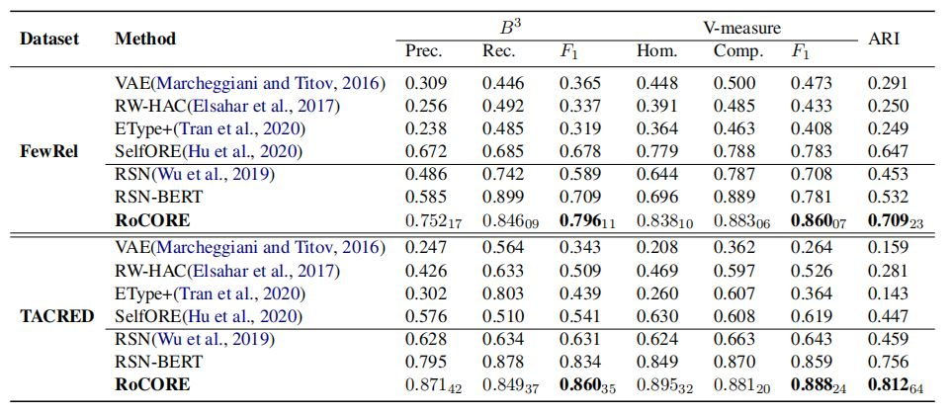
实验
主实验

Slide 16
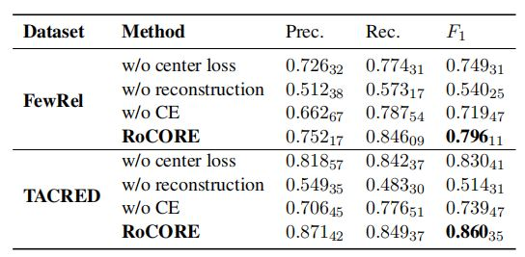
实验
消融实验
Notes:
①预定义关系的监督信号的指导为学习面向关系的表示提供了有价值的信息
②重构项在聚类模块中具有重要的作用
③联合优化也非常重要

Slide 17
结论
本文提出了开放关系抽取任务，整体框架上还是比较基础：
标注数据预训练，无标注新数据聚类，聚类过程中加入标注数据进行联合训练，提高迭代过程中的伪标签可信度。
创新点： ①迭代联合训练
②用了成对相似性
③能较容易地扩展到增量学习
Notes:
①迭代联合训练方法有效地减少了对标记数据的不必要的偏差。
②成对相似性来描述两个分布的相似程度

Slide 18


